Slide 1
描述性流行病學研究 ICD-153結腸癌
公衛三 梁嫚芳 b07801003

Slide 2
癌症年齡標準化死亡率 (1971-2001) 的長期趨勢

Slide 3
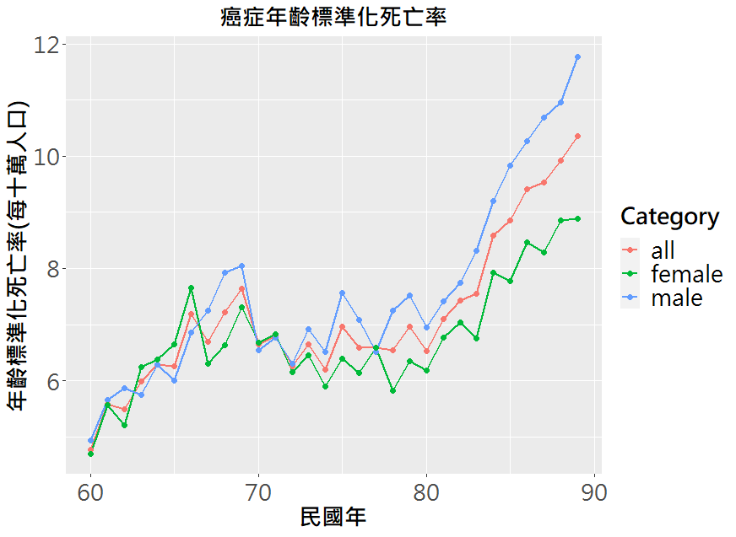
癌症年齡標準化死亡率 (1971-2001) 的長期趨勢 不論男/女性或不分性別之趨勢皆於民國60年至70年有一波上升，民國80年後又第二波大幅上升，且男性於民國70年後皆高於女性。 上升的長期趨勢推測為台灣暴露在有害健康之危險性增加，例如飲食習慣的西化與環境的變遷，造成多外食、攝取過多高脂肪/膽固醇/肉類/煙燻/醃漬/辛辣物/加工食品等、缺乏纖維素，且現代人缺乏身體活動、BMI逐年升高等，皆為結腸癌主要風險因子。 性別差異推測為男性的高飲酒、高吸菸等不良生活習慣高於女性，以及過重率與肥胖率皆逐年愈加高於女性，以上皆為結腸癌之風險因子。

Slide 4
癌症年齡標準化死亡率 (1971-2001)之性比例的長期趨勢

Slide 5
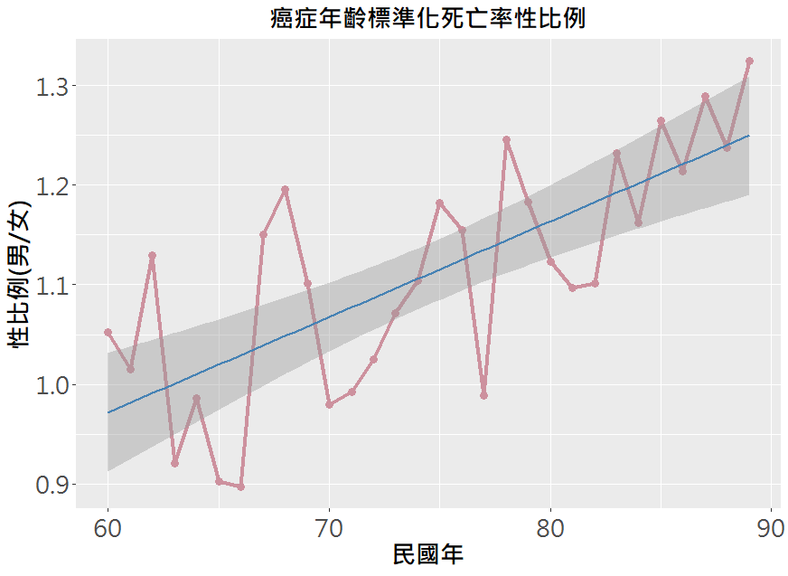
癌症年齡標準化死亡率 (1971-2001)之性比例的長期趨勢 性比例逐年上升，且近年來趨於穩定(震幅減少)，代表男性年齡標準化死亡率愈加高於女性，推測為男性之不良生活習慣造成，如高飲酒、高吸菸，以及體重控制不良等。

Slide 6
癌症年齡標準化死亡率 在 23 縣市的地理分佈

Slide 7
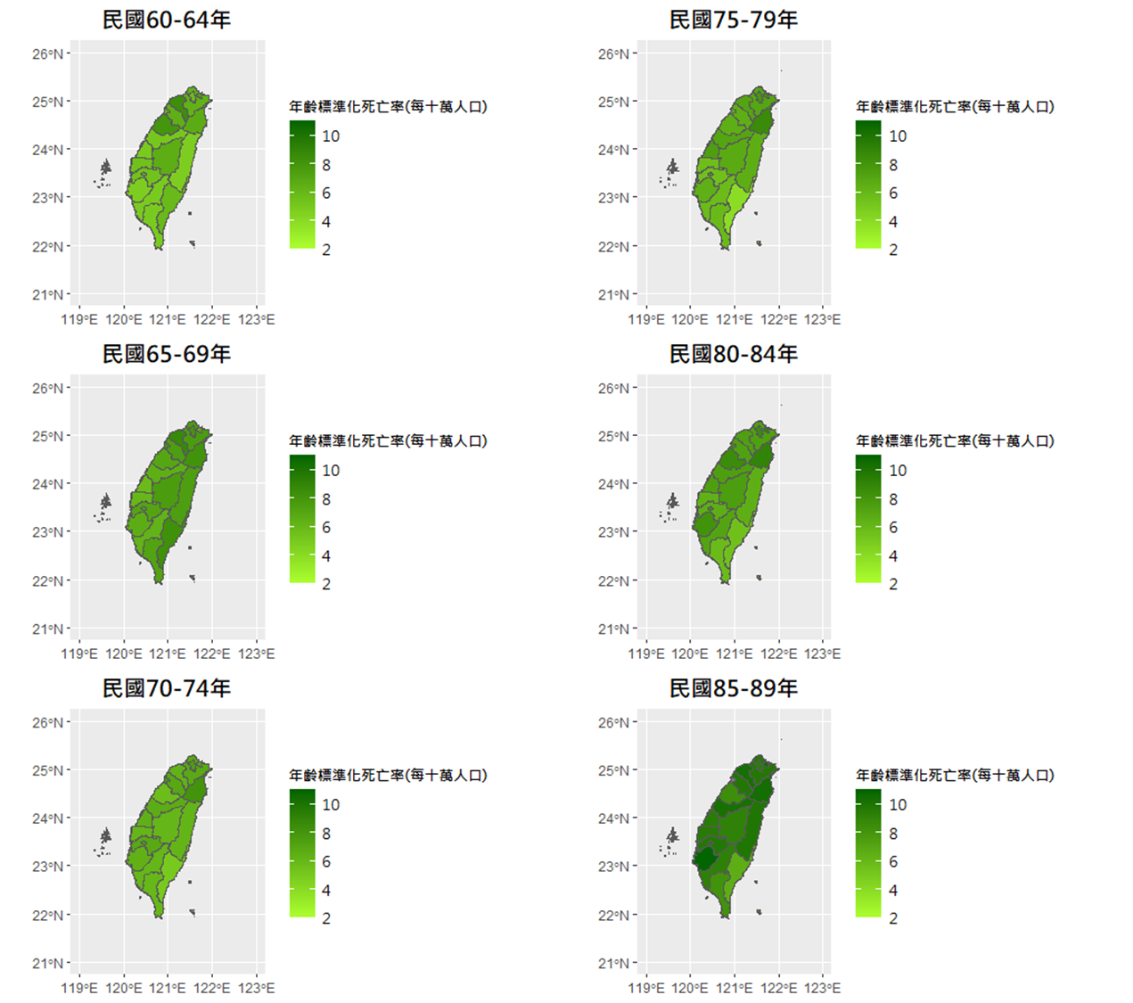
不分性別年齡標準化死亡率 每五年趨勢與當時高死亡率地區 60-64 桃園/苗栗 65-69 桃園/台東 70-74 宜蘭 75-79 宜蘭 80-84 苗栗/宜蘭/台南 85-89 除了花蓮以外之全台 主要趨勢為各地區逐年增高，最後85-89年除了花蓮與苗栗之外，全台死亡率皆非常高，推測為已開發、工業化之地區，其大量食用肉類、動物性脂肪、蛋白質，精碾的穀類，及較少食用纖維素之族群、地區、罹患結腸癌風險較高，因此死亡率也較高。

Slide 8
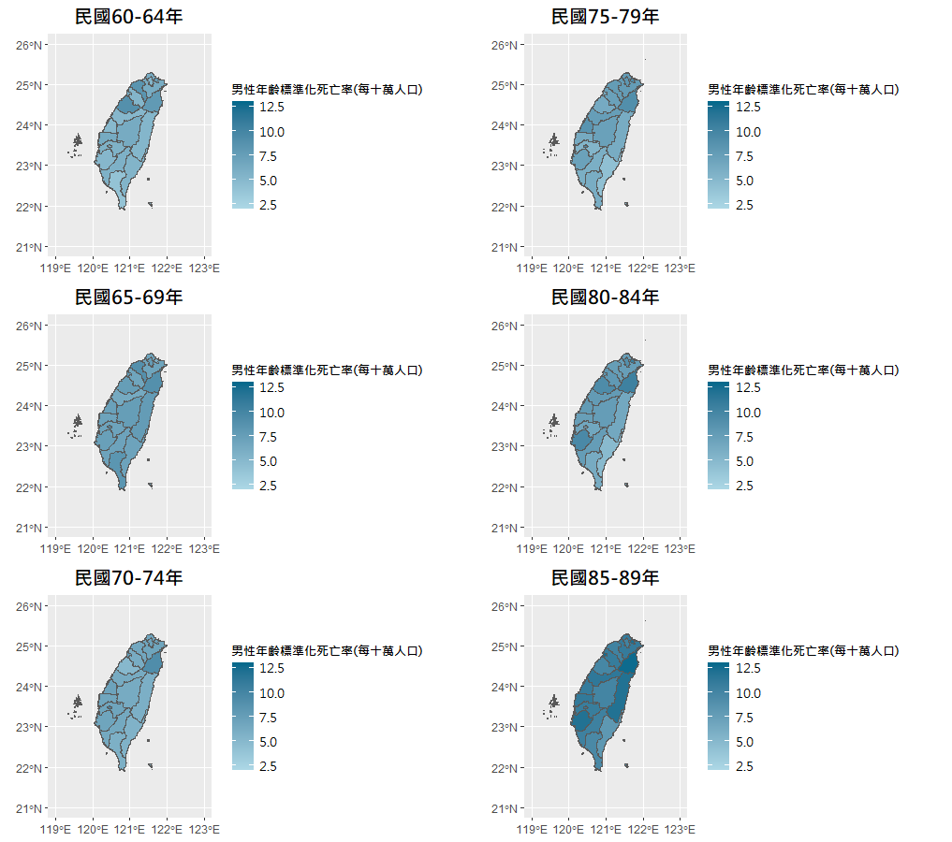
男性年齡標準化死亡率 每五年趨勢與當時高死亡率地區 60-64 桃園/苗栗/宜蘭 65-69 桃園/宜蘭 70-74 宜蘭 75-79 宜蘭 80-84 苗栗/宜蘭/台南 85-89 除了花蓮以外之全台

Slide 9
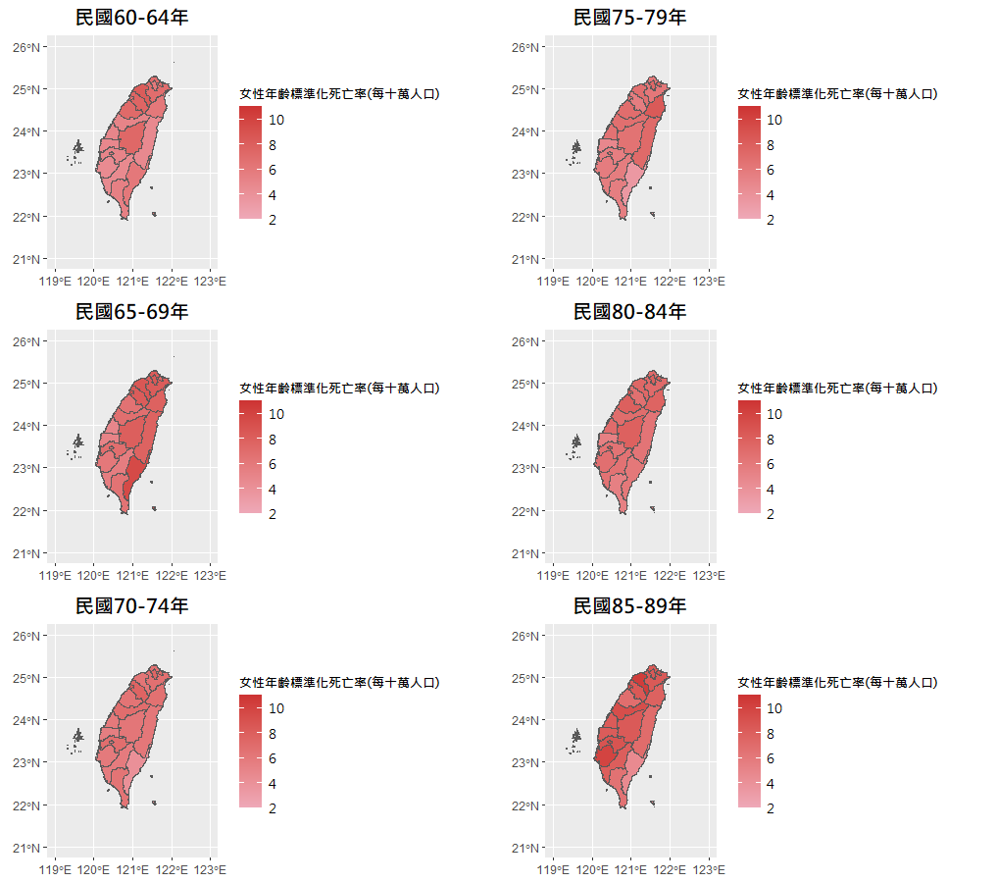
女性年齡標準化死亡率 每五年趨勢與當時高死亡率地區 60-64 桃園/新竹/苗栗/南投/台東 65-69 桃園/新竹/南投/台東 70-74 桃園 75-79 宜蘭/花蓮 80-84 桃園/苗栗/宜蘭/南投 85-89 北部(桃園)/中部(台南)

Slide 10
比較各地和全台灣地區SMR的差異

Slide 11
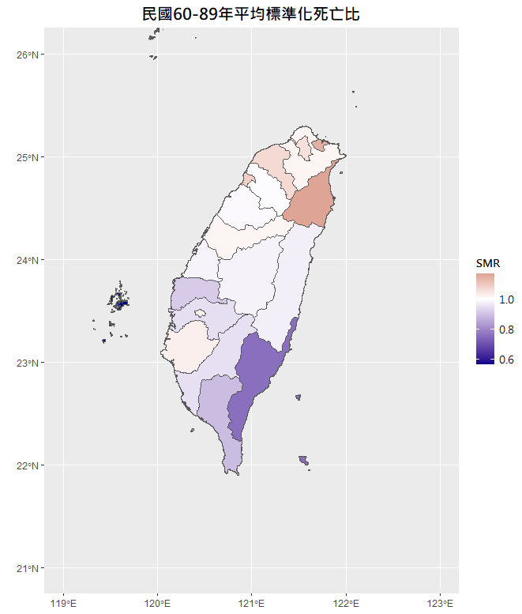
SMR平均地理分布 (以全台灣各年齡層平均死亡率作為標準族群) 高死亡比：宜蘭縣、基隆市、苗栗市、桃園市、台北市 低死亡比：台東縣、屏東縣、雲林縣、嘉義縣、高雄市、澎湖縣 由於SMR計算無調整年齡結構，且全台平均預期死亡率為隨年齡上升，因此愈高齡化之地區預期死亡數會愈高，若當地高齡族群較全台死亡率低，SMR相較會變低。例如嘉義縣、雲林縣、澎湖縣皆為全台嚴重老化地區，其SMR皆低，桃園市、新竹市為全台較年輕地區，其SMR皆高。

Slide 12
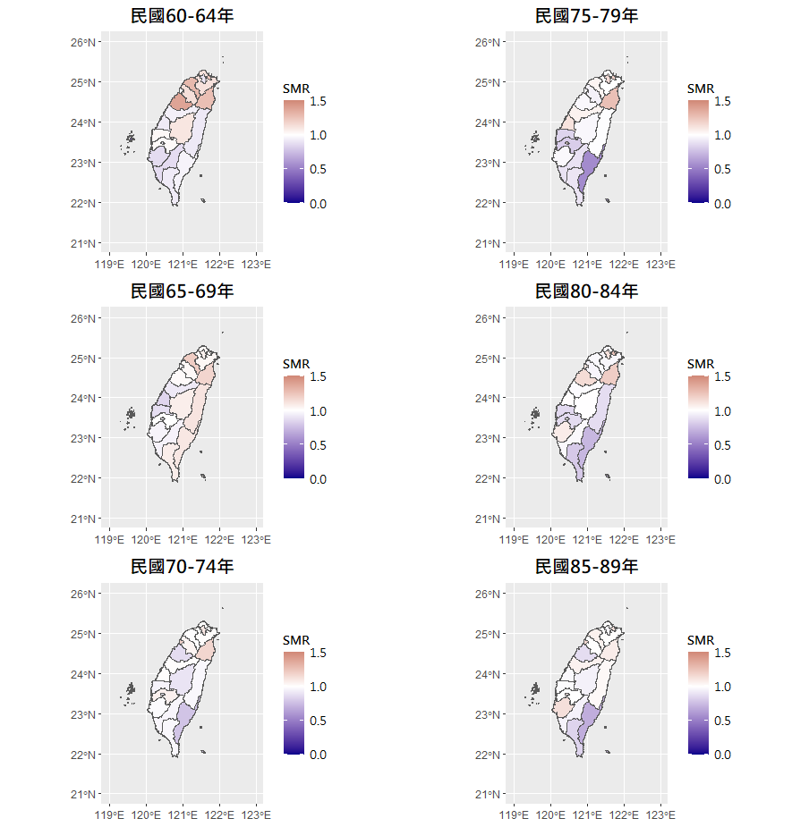
SMR歷年地理分布 以北部較高，東南部較低，推測與人口老化程度相關

Slide 13
癌症當代年齡曲線

Slide 14
全部當代年齡曲線 五年區間為一條年代曲線，分別可見六條曲線隨年代愈近，各年齡層之死亡率皆愈高，且上升幅度隨年代增加，死亡率亦隨年齡增加。 代表愈近代，各年齡層死亡率愈加速上升，且愈高齡上升愈快（而且高齡死亡率已經較高了）。 另可見民國60-70年代，75歲以上死亡率有較其他年齡層降低的趨勢。 可推測為台灣近代高速工業化導致的社會環境變遷，而使大眾生活習慣改變為高風險方式所致。

Slide 15
男性當代年齡曲線 皆高於女性

Slide 16
女性當代年齡曲線

Slide 17
癌症世代年齡曲線

Slide 18
全部世代年齡曲線 以出生世代分為13個世代曲線，可見每條曲線大致可連接起來，並呈現隨年齡升高而死亡率上升的趨勢，且愈近代出生的世代，各條曲線愈高齡處皆高於舊世代曲線，代表愈新世代之死亡率上升，且於高齡者上升愈多。 推測即為台灣現代化與工業化導致之不良生活習慣所致。
民國年

Slide 19
男性世代年齡曲線
民國年

Slide 20
女性世代年齡曲線
民國年

Slide 21
年齡、年代、世代作用
年齡作用：隨年齡愈高，死亡率愈高
年代作用：隨年代愈近，各年齡層死亡率皆愈高，高齡處死亡率上升愈快
世代作用：隨世代愈近，死亡率愈高，該世代高齡者死亡率上升愈多
推論
年齡作用中，高齡者為癌症發生之高風險族群，肇因於其病理機制，且身體機能的下降，導致死亡率也隨之增加。
年代作用中，近代現代化社會之生活，對於各年齡層而言，都增加了過去甚少的風險因子，如外在環境變遷、甚或是個人的不良飲食習慣、缺乏身體活動等易導致癌症發生的風險行為。
世代作用中，愈年輕世代之生活行為模式愈西化，因此增加了如上述不良生活習慣等風險。

Slide 22
年齡標準化發生率

Slide 23
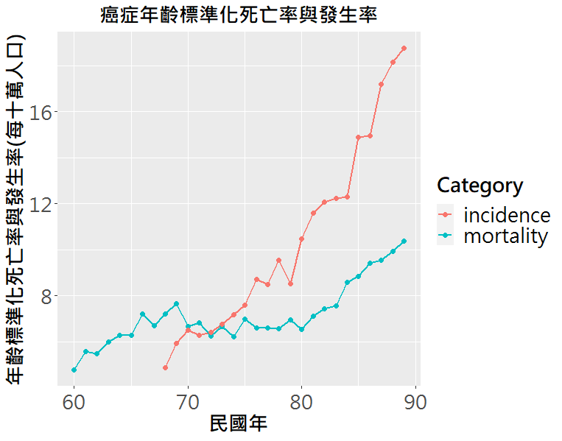
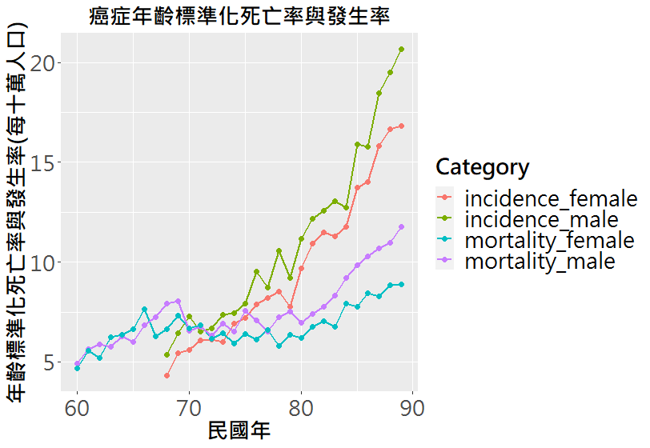
年齡標準化發生率長期趨勢 因發生率意義上為盛行率加上死亡率，發生率與死亡率呈正相關，與死亡率的長期趨勢皆為穩定上升，但發生率上升速率較快，於民國70年後即高於死亡率，可推測發生率快速上升為現代台灣生活習慣所增加的風險所致，然而死亡率不似發生率上升如此快，則為醫療衛生的進步所賜。另外，男性發生率亦如同死亡率愈加高於女性，可能為男性易從事高風險因子行為所致。

Slide 24
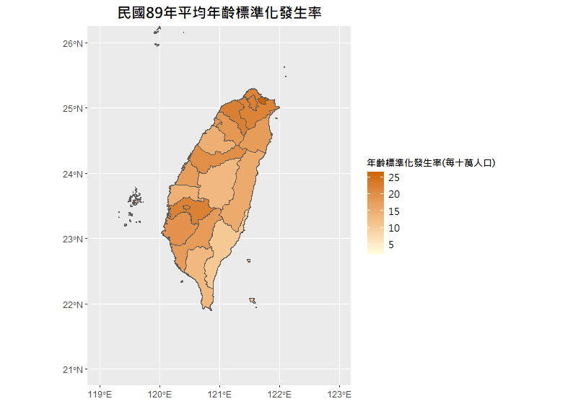
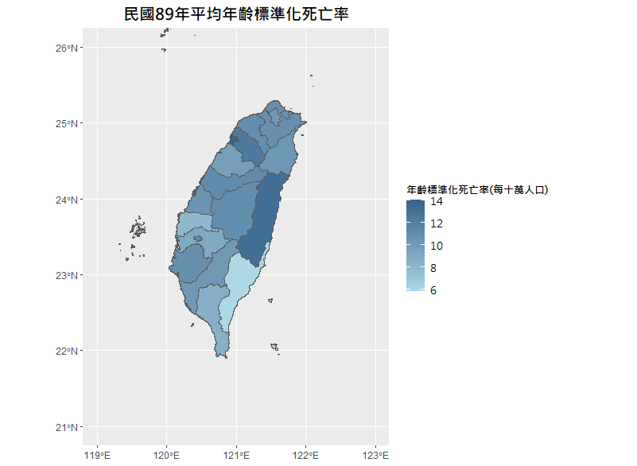
年齡標準化發生率地理分布 可見北部與中南部發生率較高，而死亡率趨勢與之大致相同，因此與死亡率呈正相關。而花蓮之死亡率相較發生率高出許多，推測為城鄉的醫藥衛生資源差距所致。

